Slide 1
Το αναλυτικό πρόγραμμα του ΜτΘ επί υπουργίας Γαβρόγλου 2017-2018
Γ΄ Ομάδα
Αγγελάτου Βασιλική
Αλφιέρη Θεοδώρα
Σουρίλας Κωνσταντίνος
Συρανίδου Αναστασία

Slide 2
Στόχοι αναλυτικού προγράμματος Δημοτικού - Γυμνασίου
Σύμφωνα με το αναλυτικό πρόγραμμα στόχος του ΜτΘ της περιόδου Γαβρόγλου είναι:
<<να αναδειχθούν οι θρησκευτικές αξίες σε πεδία διαλόγου>>
<< συνάντησης και ειρηνικής συνύπαρξης των ανθρώπων, ανεξάρτητα από τις θρησκευτικές και πολιτικές πεποιθήσεις ή και τις διαφορές τους>>
<<οι θρησκείες συμβάλλουν στην αντιμετώπιση των συγκρούσεων και στη συνοχή της σύγχρονης πολυπολιτισμικής κοινωνίας>>
<< θεραπευτικός και συμφιλιωτικός ρόλος των θρησκειών >>
<< ΜτΘ που εξετάζει θέματα όπως η δικαιοσύνη, η ειρήνη, η καταλλαγή, η κοινωνική συνοχή, η ανεξιθρησκία, η ευθύνη για τον κόσμο>>
<< αναζήτηση προσωπικού νοήματος, συνάντησης και σχέσης με τον Θεό και τον άλλο>>
<<αναζήτηση για δημιουργικότητα, ηθική συμπεριφορά, ευθύνη για τα κοινωνικά προβλήματα-δηλαδή κρίσιμα ζητήματα για την κοινή ζωή των ανθρώπων στην Ευρώπη τουλάχιστον- θεωρείται ότι προσφέρει σπουδαίες ευκαιρίες, ώστε να εξεταστούν ζητήματα αποκλεισμού και προκατάληψης απέναντι στη θρησκευτική διαφορετικότητα και ταυτόχρονα να προταθούν και να αξιοποιηθούν οι βασικές προϋποθέσεις.>>
<<δυνατότητες για την ειρηνική συνύπαρξη των πολιτών σε συνθήκες ευημερίας και κοινωνικής δικαιοσύνης>>
<<να προσφέρει γνώση και κατανόηση για τα θρησκευτικά «πιστεύω» και τις θρησκευτικές εμπειρίες>>
<<να προσανατολίσει το ενδιαφέρον των μαθητών στην ποικιλία των θρησκευτικών προσεγγίσεων και ηθικών αντιλήψεων που ανιχνεύονται στις θρησκευτικές εμπειρίες>>
<<να ενθαρρύνει τους μαθητές, ώστε να ευαισθητοποιηθούν προς τη θρησκεία και προς τις θρησκευτικές διαστάσεις της ζωής>>
<<την ενεργητική εμπλοκή των μαθητών ως φορέων της δικής τους παράδοσης και ενθαρρύνει τη θέαση του οικουμενικού μέσα από τις προσωπικές εμπειρίες και στάσεις>>
<<στοχεύει στην εξασφάλιση θρησκευτικής εκπαίδευσης σε όλους τους μαθητές χωρίς εξαιρέσεις>>

Slide 3
Στόχοι αναλυτικού προγράμματος Δημοτικού - Γυμνασίου
<<συμβάλλει στη διαμόρφωση πολιτών με θρησκευτική αυτοσυνειδησία και δεκτικότητα στον διάλογο με το διαφορετικό>>
<<στοχεύει στην κριτική ανάπτυξη της θρησκευτικής συνείδησης των μαθητών με τις γνώσεις, τις αξίες και τις στάσεις ζωής που παρέχει για τις θρησκείες και από τις θρησκείες, εφαρμόζοντας μια διερευνητική, ερμηνευτική και διαλογική μαθησιακή προσέγγιση>>
<<Να οικοδομήσει ένα στιβαρό μορφωτικό πλαίσιο/ πεδίο γνώσης και κατανόησης του Χριστιανισμού και της Ορθοδοξίας, ως πνευματικής και πολιτισμικής παράδοσης της Ελλάδας και της Ευρώπης αλλά και ως ζωντανής πηγής έμπνευσης, πίστης, ηθικής και νοηματοδότησης, για τον κόσμο και τον άνθρωπο, τη ζωή και την ιστορία.>>
<< Να παρέχει στους μαθητές, ανεξάρτητα από την προσωπική τους θρησκευτική τοποθέτηση, ικανοποιητική κατάρτιση για τη φύση και τον ρόλο του θρησκευτικού φαινομένου, στο σύνολό του και στις επιμέρους εκφάνσεις του, δηλαδή τις μεγάλες και ζωντανές θρησκείες του κόσμου, εφόσον θεωρούνται πηγές πίστης, πολιτισμού και ηθικού τρόπου ζωής.>>
<<Να δημιουργήσει τις προϋποθέσεις και να προσφέρει τις ευκαιρίες, ώστε οι μαθητές να αναπτύξουν ικανότητες και επάρκειες -αλλά και διαθέσεις και στάσεις- που χαρακτηρίζουν τον θρησκευτικά εγγράμματο άνθρωπο, καλλιεργώντας παράλληλα την ηθική και κοινωνική του ευαισθησία.>>
<< Να συντελέσει στη γνωριμία, στην κριτική κατανόηση, στον σεβασμό και στον διάλογο μεταξύ ανθρώπων με διαφορετικές απόψεις, αντιλήψεις ή δεσμεύσεις πάνω σε ζητήματα πίστης και ηθικού προσανατολισμού.>>
<<Να συνεισφέρει δημιουργικά στον ελεύθερο και υπεύθυνο αυτοπροσδιορισμό της προσωπικής ταυτότητας των μαθητών, καθώς και στην ολόπλευρη (θρησκευτική, γνωστική, πνευματική, κοινωνική, ηθική, ψυχολογική, αισθητική και δημιουργική) ανάπτυξη τους, μέσα από την αναζήτηση του νοήματος και την υπαρξιακή αναμέτρηση με την πολυπλοκότητα του μυστηρίου της ζωής.>>
<<στην κριτική κατανόηση των δογματικών, λατρευτικών, υπαρξιακών και πολιτισμικών εκφράσεων της Ορθόδοξης Εκκλησίας, των άλλων μεγάλων χριστιανικών ομολογιών, καθώς και άλλων θρησκευμάτων>>
<<στην ανάδειξη των οικουμενικών αξιών τόσο του Χριστιανισμού όσο και των άλλων θρησκειών του κόσμου>>
<<στη διερεύνηση πτυχών και όψεων της τοπικής θρησκευτικής ιστορίας και παράδοσης, με στόχο τη γνώση, τη διαφύλαξη και την ανανέωση της τοπικής πολιτισμικής κληρονομιάς>>

Slide 4
Στόχοι αναλυτικού προγράμματος Δημοτικού - Γυμνασίου
<<στην προσέγγιση της θρησκευτικής πίστης γενικότερα και του Χριστιανισμού ιδιαίτερα με πολλαπλά κριτήρια (πολιτισμικά, ηθικά, κοινωνικά, ιστορικά, προσωπικά, θεολογικά)>>
<<στην αποκωδικοποίηση του θρησκευτικού υποβάθρου των πολιτισμικών παραδόσεων και την αναγνώριση των θρησκευτικών διαστάσεων του σύγχρονου πολιτισμού>>
<<στην κατανόηση των αξιών αλλά και των αρνητικών ή επικίνδυνων εκφράσεων που κάποιες θρησκείες εμπεριέχουν, διατηρούν ή υποβάλλουν>>
<<στην κατανόηση της εποχής και των αναγκών της και τη μεθερμηνεία του θεολογικού λόγου στις σύγχρονες πολυπολιτισμικές κοινωνίες>>
<<στον προβληματισμό και την έμπρακτη ευαισθητοποίηση απέναντι στα κοινωνικά προβλήματα της εποχής>>
<<τα υπαρξιακά ερωτήματα και τα ηθικά διλήμματα του
ανθρώπου>>
<< τον σεβασμό του δικαιώματος κάθε ανθρώπου στη θρησκευτική ελευθερία, στην αναζήτηση και στον θρησκευτικό αυτοπροσδιορισμό>>
<<την αναγνώριση και τον σεβασμό στην ιδιαίτερη θρησκευτική και πολιτιστική προέλευση και συνάφεια κάθε μαθητή>>
<<την ανάπτυξη οικολογικής συνείδησης και τη διαφύλαξη του φυσικού περιβάλλοντος>>
<<την ανθρωπιστική προσέγγιση της θρησκευτικής μάθησης, με την παράλληλη αξιοποίηση των δυνατοτήτων που προσφέρει η σύγχρονη τεχνολογία>>
<< την ανάδειξη του ολιστικού και μεταμορφωτικού για τον άνθρωπο χαρακτήρα της θρησκευτικής εκπαίδευσης>>
<<τη θεμελίωση της θρησκευτικής εκπαίδευσης σε στέρεες παιδαγωγικές θεωρήσεις και στη συνεχή ενημέρωση για τις σύγχρονες φιλοσοφικές αντιλήψεις περί γνώσης και τον διάλογο μαζί τους>>
<<τη συνεισφορά του ΜτΘ στη διαμόρφωση μαθητών που αναπτύσσουν θετική γνώμη και στάση προς τη μάθηση, εμπιστοσύνη στον εαυτό τους και ευθύνη για τον κόσμο>>

Slide 5
Στόχοι και σκοποί αναλυτικού προγράμματος Λυκείου
<<Η ανάπτυξη της προσωπικής ταυτότητας, στην οποία συντελούν η θρησκευτικότητα και η κριτική κατανόησή της είτε κάποιος ακολουθεί μία θρησκεία είτε όχι>>
<<Η αντίληψη της αυτο-εικόνας και των ρόλων του εαυτού σε σχέση με τους άλλους είναι σημαντική στην εφηβεία και καθορίζει την ενήλικη ζωή>>
<<Η προσωπική ταυτότητα και η αφύπνιση της προσωπικότητας εξαρτάται από τη «θρησκευτική συνείδησή» του, την οποία καλλιεργεί ελεύθερα στο σχολείο κυρίως με τη θρησκευτική εκπαίδευση>>
<< η ηθική ανάπτυξη και η συμπεριφορά του εφήβου/ της έφηβης>>
<<γνωριμία με το θρησκευτικό φαινόμενο στην πολυμορφία και πολυπλοκότητά του και συζητά κατά βάση τα ηθικά και υπαρξιακά ερωτήματα των εφήβων μαθητών>>
<<Η καλλιέργεια ανθρωπιστικής και ελληνικής παιδείας>>
<<κριτική θρησκευτικότητα με την έννοια της καλλιέργειας της ολιστικής νοημοσύνης στην εκπαιδευτική διαδικασία, στην οποία συμμετέχουν νους και καρδιά και η οποία διαμορφώνει ανθρώπους με «ζωηρή επιθυμία» για δικαιοσύνη και δημοκρατία>>
<< Η γνωριμία και επικοινωνία με τον «άλλον»>>
<<αξίες της αποδοχής, του σεβασμού και του διαλόγου με τον άλλον, της δυναμικής ανεκτικότητας προς το διαφορετικό και στο δικαίωμα στην ετερότητα>>
<<Η κοινωνικοποίηση, όχι ως παθητική υιοθέτηση του κοινωνικού συστήματος, αλλά ως μία διαδικασία εξατομίκευσης, η οποία θεμελιώνεται στη σχέση ανάμεσα στην ανάπτυξη της προσωπικότητας και στην κοινωνική ένταξη>>

Slide 6
Εγκύκλιος Γαβρόγλου για το ΜτΘ
Ενημέρωση για τη διδασκαλία του μαθήματος των Θρησκευτικών Σύμφωνα με τα ισχύοντα Ωρολόγια Προγράμματα, το μάθημα των Θρησκευτικών είναι υποχρεωτικό μάθημα τόσο στην Π/θμια όσο και στη Δ/θμια Εκπ/ση. Ως εκ τούτου, οι μαθητές/τριες παρακολουθούν και αξιολογούνται στο μάθημα των Θρησκευτικών σύμφωνα με ό,τι προβλέπεται στα Προεδρικά Διατάγματα για την αξιολόγηση των μαθητών. Δυνατότητα απαλλαγής των μαθητών από το μάθημα τον Θρησκευτικών παρέχεται σύμφωνα με την με αρ. πρωτ.12773/Δ2/23-01-2015 εγκύκλιο του ΥΠΠΕΘ.

Slide 7
ΤΙ ΙΣΧΥΕΙ ΤΕΛΙΚΑ
- Το ΜτΘ στο ελληνικό σχολείο είναι αδιαμφισβήτητα ομολογιακό, καθώς εστιάζει στην Ορθόδοξη Χριστιανική πίστη και το ΑΠ ταυτίζει την ελληνική κοινωνία με την Ορθόδοξη παράδοση.
Αποσπάσματα από ΑΠ Δημοτικού- Γυμνασίου:
«Δίνοντας τις συντεταγμένες αυτού του μαθήματος, διαμορφώνουμε ένα ΠΣ το οποίο ξεκινά από και έχει επίκεντρο τη θρησκευτική παράδοση του τόπου, την παράδοση της Ορθόδοξης Χριστιανικής Εκκλησίας.»
Στο απόσπασμα αυτό τοποθετείται ο Χριστιανισμός ως κεντρικός άξονας.
«Φυσικά δεν είναι δυνατόν στο Ελληνικό σχολείο να μην είναι κεντρικός ο λόγος της Ορθόδοξης θεολογίας και παράδοσης.»
Εδώ ταυτίζεται η Ελληνική κοινότητα με την Ορθοδοξία.
«Έχει ως επίκεντρο την Ορθόδοξη παράδοση αλλά διαφοροποιείται από την κατήχηση, διασώζει εύλογες και αναγκαίες ισορροπίες ανάμεσα στο οικείο και στο έτερο χωρίς να μετατρέπει το μάθημα σε Θρησκειολογία.»
Το ΜτΘ έχει κατηχητικό χαρακτήρα καθώς ναι μεν παρουσιάζονται διάφορες θρησκείες αλλά επικαλούνται ως «έτερο», κάτι δηλαδή εκτός της Ελληνικής παράδοσης.

Slide 8
ΤΙ ΙΣΧΥΕΙ ΤΕΛΙΚΑ
« Έτσι, δίνεται έμφαση στη ζωή, στην ιστορία, στην τέχνη και στον πολιτισμό που σάρκωσαν ο Χριστιανισμός, ιδιαίτερα η Ορθοδοξία.»
Στο συγκεκριμένο απόσπασμα γίνεται χρήση μιας θεολογικής έννοιας “σάρκωση”.
«Το θεματικό αυτό πεδίο προσεγγίζεται μέσα από ένα δημιουργικό εργαστήρι συμμετοχικής και αναπαραστατικής προσέγγισης του πολιτισμού που συνέθεσαν στην ιστορία, η Ορθοδοξία, ο Χριστιανισμός της Δύσης και οι μεγάλες θρησκευτικές παραδόσεις μέσα από την πίστη, τη λατρεία και τη ζωή τους»
Παραπάνω βλέπουμε την μεγάλη αξία που δίνεται στην Ορθόδοξη πίστη.
«Η σχολική θρησκευτική εκπαίδευση χρειάζεται να καλύπτει έναν ευρύτατο χώρο ενδιαφερόντων και ερωτημάτων των σημερινών μαθητών, τα οποία ξεκινούν από την τοπική θρησκευτική παράδοση αλλά και ταυτόχρονα την υπερβαίνουν, χωρίς αυτό να σημαίνει την υποτίμηση ή τον εξοστρακισμό της.»
Τονίζεται γι΄ακόμη μια φορά η αξία του Χριστιανισμού και η ανάγκη να μην υποτιμηθεί.

Slide 9
ΤΙ ΙΣΧΥΕΙ ΤΕΛΙΚΑ
Απόσπασμα από ΑΠ Λυκείου:
«Καλλιέργεια ανθρωπιστικής και ελληνικής παιδείας. Η ανθρωπιστική παιδεία στην εκπαίδευση είναι ανάγκη να θεμελιώνεται σε μιαν ερμηνευτική αναζήτηση νοήματος του βίου. Να δίνει ιδιαίτερη έμφαση στην ανάλυση της φύσης του νοήματος αυτού και στα μορφωτικά αγαθά που χρειάζεται να διερευνήσει και να ανακαλύψει ο μαθητής/η μαθήτρια ως απαραίτητη υποδομή για την ίδια του/της τη ζωή. Στο σημείο αυτό τέμνεται η σχέση της ελληνικής κοινωνίας με τη διαχρονική παράδοση και τον πολιτισμό της Ορθοδοξίας.»
Ταύτιση ελληνικής κοινωνίας και Χριστιανισμού βλέπουμε επίσης και στο ΑΠ του Λυκείου.

Slide 10
- Στην εισηγητική έκθεση του ΑΠ αμφισβητείται η ελευθερία της θρησκευτικής συνείδησης των παιδιών, καθώς η συμμετοχή τους στο μάθημα κρίνεται ως αναγκαία, ανεξάρτητα από τη θρησκευτική ταυτότητά τους
«Θωρείται πλέον ως κοινά αποδεκτό αίτημα το δικαίωμα όλων των παιδιών για θρησκευτική εκπαίδευση, γεγονός που λειτουργεί ως βασικός μοχλός για την αρτιότερη οργάνωσή της. Κατόπιν τούτου, επιδιώκεται ένα σχολικό ΜτΘ, στο οποίο η συμμετοχή όλων των παιδιών χωρίς καμιά διάκριση και ανεξάρτητα από τη θρησκευτική ή μη δέσμευσή τους θεωρείται αυτονόητη όσο και αναγκαία.»

Slide 11
- Το ΑΠ αντιφάσκει στην πράξη
«θεωρείται ότι προσφέρει σπουδαίες ευκαιρίες, ώστε να εξεταστούν ζητήματα αποκλεισμού και προκατάληψης απέναντι στη θρησκευτική διαφορετικότητα και ταυτόχρονα να προταθούν και να αξιοποιηθούν οι βασικές προϋποθέσεις και δυνατότητες για την ειρηνική συνύπαρξη των πολιτών σε συνθήκες ευημερίας και κοινωνικής δικαιοσύνης.»
«Η προσέγγιση αυτή αν και υπερβαίνει παρωχημένες πρακτικές ομολογιακής μονοφωνίας δεν προσδίδει στο ΜτΘ φαινομενολογικό γνωσιολογικό προσανατολισμό ούτε το μετατρέπει σε τυπική θρησκειολογική ενημέρωση, η οποία δεν ανταποκρίνεται στα παιδαγωγικά χαρακτηριστικά, στα βαθύτερα ερωτήματα και στα πραγματικά ενδιαφέροντα των μαθητών . Απεναντίας, προωθεί την ενεργητική εμπλοκή των μαθητών ως φορέων της δικής τους παράδοσης και ενθαρρύνει τη θέαση του οικουμενικού μέσα από τις προσωπικές εμπειρίες και στάσεις. Ακόμη, στοχεύει στην εξασφάλιση θρησκευτικής εκπαίδευσης σε όλους τους μαθητές χωρίς εξαιρέσεις.»
Το σκεπτικό του ΑΠ έρχεται σε πλήρη αντίθεση με την πραγματικότητα στα Ελληνικά σχολεία. Το ΜτΘ είναι καθαρά ομολογιακό και περιθωριοποιεί κάποιους μαθητές.

Slide 12
Πραγματοποιούνται τελικά οι στόχοι των αναλυτικών προγραμμάτων;
Αξιολογώντας, όλα όσα μελετήσαμε στα δυο αναλυτικά προγράμματα, πρωτοβάθμιας και δευτεροβάθμιας εκπαίδευσης, γίνεται αντιληπτό πως οι στόχοι που θέτονται δεν πραγματοποιούνται τελικά στο χώρο του σχολείου.
Το μάθημα και στις δύο βαθμίδες εκπαίδευσης, τείνει να έχει μορφή κατήχησης.
Αυτό έχει ως αποτέλεσμα τα παιδιά να ακούνε και να μαθαίνουν για την κυρίαρχη θρησκεία της χώρας μας. Έτσι η επαφή τους με άλλα θρησκεύματα είναι ελλιπής.
Παράλληλα, παρατηρείται πως ακόμα και τα εκπαιδευτικά συγγράμματα έχουν πληθώρα πληροφοριών και εικόνων που σχετίζονται με το Ελληνορθόδοξο δόγμα. Με αυτόν τον τρόπο δεν δίνεται η ευκαιρία στους μαθητές να ερευνήσουν πιο ουσιαστικά άλλες θρησκείες. Συνεπώς ο αποκλεισμός εντείνεται συνεχώς.
Οι απόψεις καθώς και οι στόχοι που θέτονται στα αναλυτικά προγράμματα είναι αντιφατικοί μεταξύ τους.
Δυστυχώς, τα παιδιά αδυνατούν να εξοικειωθούν σε νέες μεθόδους όπως ο διάλογος. Αντίθετα, δεν τους δίνεται η δυνατότητα να αναγνωρίσουν την σημασία του σεβασμού για τις διαφορετικές θρησκευτικές πεποιθήσεις και απόψεις κάθε ανθρώπου.
Τέλος τα κοινωνικά προβλήματα ολοένα και αυξάνονται σε αντίθεση με τις προβαλλόμενες θέσεις των παραπάνω αναλυτικών προγραμμάτων.

Slide 13
Βιβλίο Δ’ Δημοτικού

Slide 14
Λίγα λόγια για το βιβλίο
Το βιβλίο της Δ' Δημοτικού περιλαμβάνει εικόνες ,πρόσωπα και ιστορίες με επίκεντρο την Ορθόδοξη παράδοση. Σύμφωνα και με το αναλυτικό πρόγραμμα στόχος του είναι η γνωριμία και η εξοικείωση με τον κόσμο της θρησκείας και κυρίως του χριστιανισμού, περιλαμβάνοντας βέβαια ορισμένες αποσπασματικές αναφορές στον Ιουδαϊσμό και τον Ισλαμισμό. Δεν συγχέονται τα χαρακτηριστικά των διαφόρων θρησκειών.
Περιέχει 7 θεματικές ενότητες :
1) Η προσευχή στο σχολείο
2) Παναγία, η μητέρα του Χριστού
3) Σπουδαία “παιδιά”
4) Όλοι ίσοι, όλοι διαφορετικοί
5) Ιεροί τόποι και ιερές πορείες
6) Χριστιανοί Άγιοι και ιερά πρόσωπα άλλων θρησκειών
7) Ιερά Βιβλία

Slide 15
Περιεχόμενα βιβλίου

Slide 16
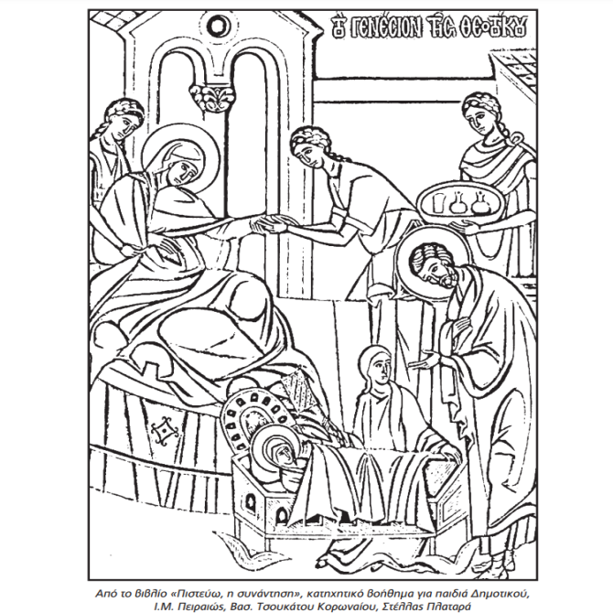
ΘΕΜΑΤΙΚΕΣ ΕΝΟΤΗΤΕΣ
Υπάρχουν οι εξής θεματικές ενότητες:
Στην 1η θεματική ενότητα "Η προσευχή στο σχολείο" αναφέρονται λόγοι που προσεύχονται οι μαθητές και παρατίθενται παραβολές σχετικά με την προσευχή.
Στην 2η θεματική ενότητα "Παναγιά , η μητέρα του Χριστού" αναπαριστάται η Παναγία ως μητέρα, υπάρχουν διάφορες εικόνες και ποιήματα σχετικά με αυτό και γίνονται αναφορές σε γιορτές της Παναγίας στα ονόματα και τα προσωνύμια της.

Slide 17
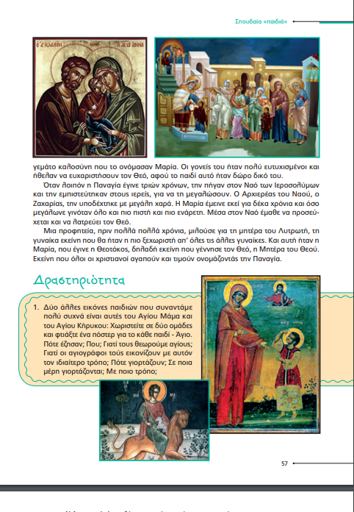
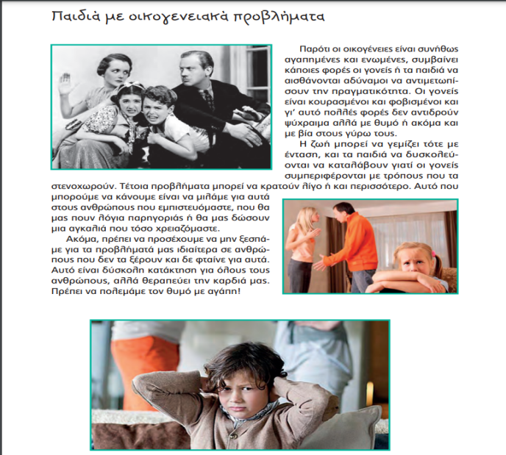
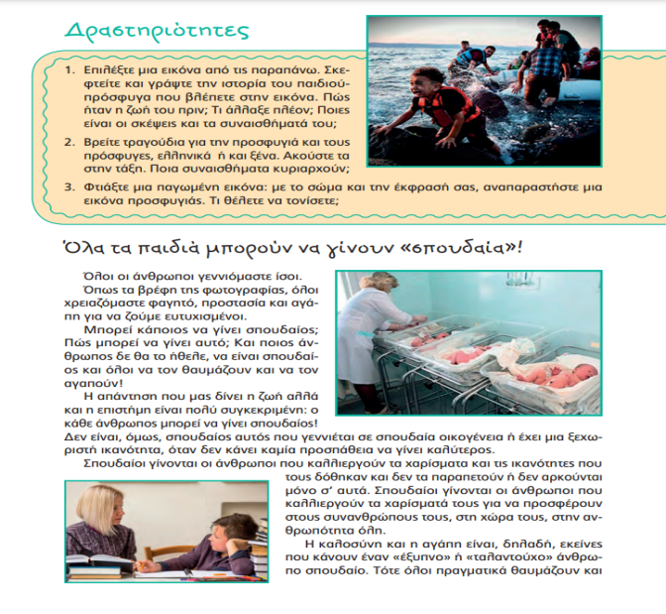
ΘΕΜΑΤΙΚΕΣ ΕΝΟΤΗΤΕΣ
Η 3η θεματική ενότητα με τίτλο "Σπουδαία ``παιδιά``" αναφέρεται σε σημαντικά πρόσωπα της βίβλου στα οποία φανερώνεται ο σημαντικός ρόλος του Θεού στην ζωή τους καθώς και στην καθημερινή ζωή των ανθρώπων που αντιμετωπίζουν προβλήματα οικογενειακά, προβλήματα με αναπηρίες ,παιδιά και γονείς μετανάστες.
Στην 4η θεματική ενότητα "Όλοι ίσοι , όλοι διαφορετικοί" γίνεται λόγος στα ξεχωριστά χαρίσματα και τις ικανότητες των μαθητών καθώς και στην αποδοχή τους. Επίσης, παρουσιάζονται αναφορές σε γιορτές και στο νόημα του Βαπτίσματος και του Χρίσματος τόσο για τους χριστιανούς όσο και για άλλες θρησκευτικές κοινότητες.

Slide 18
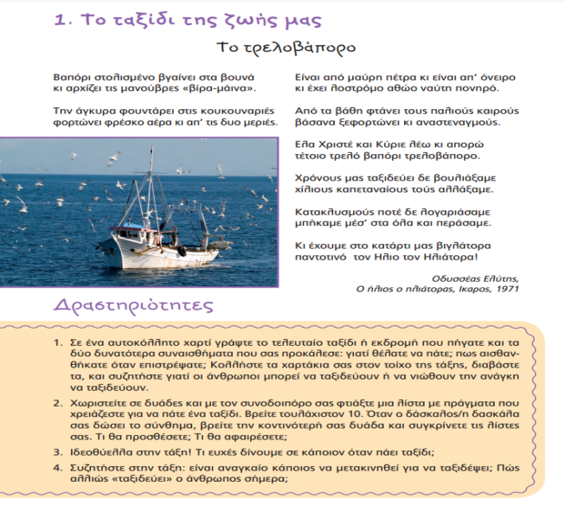
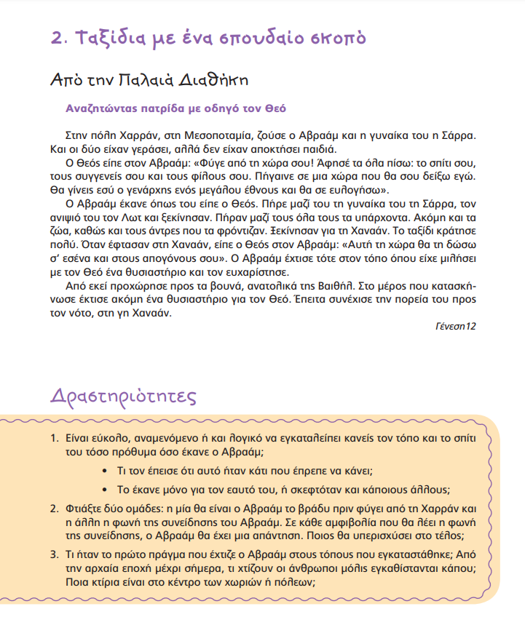
ΘΕΜΑΤΙΚΕΣ ΕΝΟΤΗΤΕΣ
Στην 5η θεματική ενότητα "Ιεροί τόποι και ιερές πορείες" γίνεται αναφορά στην έννοια των «ταξιδιών της ζωής» και της αναζήτησης ενός σκοπού και περιέχει διάφορες περιλήψεις βιβλίων και ποιημάτων καθώς και παραβολές.
Στην 6η θεματική ενότητα με όνομα "Χριστιανοί Άγιοι και Ιερά πρόσωπα άλλων θρησκειών" , γίνεται αναφορά στα ιερά πρόσωπα του χριστιανισμού και άλλων θρησκειών ,αλλά και στην απεριόριστη αγάπη και προσφορά προς τον πλησίον με παραδείγματα μέσα από παραβολές και αποσπάσματα από βιβλία. Επίσης αναφέρεται στην χριστιανική εκκλησία και τους Αγίους και σε Ιερά πρόσωπα στις θρησκείες του κόσμου γενικότερα.

Slide 19
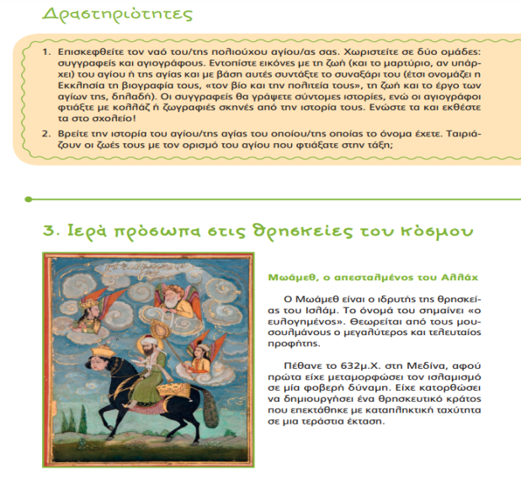
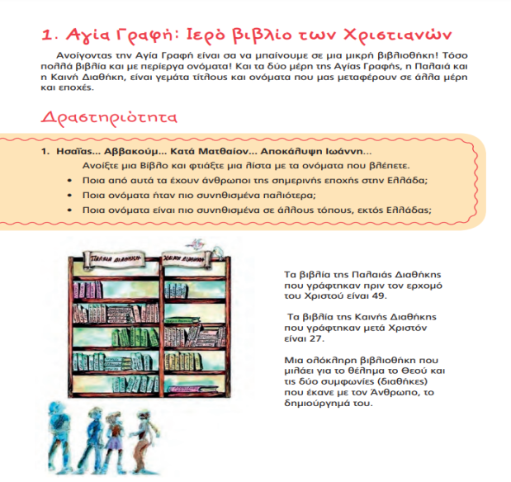
ΘΕΜΑΤΙΚΕΣ ΕΝΟΤΗΤΕΣ
Η 7η και τελευταία ενότητα του βιβλίου αναφέρεται στη σχέση του Θεού και του ανθρώπου μέσω αποσπασμάτων της Αγίας γραφή, ενώ ταυτόχρονα αναφέρεται και σε άλλες θρησκείες του κόσμου.

Slide 20
Ερμηνεία εξωφύλλου
Το εξώφυλλο του βιβλίου των Θρησκευτικών της Δ' Δημοτικού απεικονίζει μια παραδοσιακή εικόνα του Αρχαγγέλου πιθανότατα, χερουβείμ.
Η εικόνα είναι ζωγραφισμένη σε ένα φόντο με έντονα χρώματα. Στο βάθος βλέπουμε ένα γαλάζιο φόντο , του ουρανού και το υπόλοιπο απεικονίζει την φύση. Πιο ειδικά, τον αέρα, τον ήλιο, την θάλασσα.. Η εικόνα είναι γεμάτη φως και αισιοδοξία.
Η εικόνα ίσως να είναι δύσκολο να ερμηνευθεί από ένα παιδί της ηλικίας αυτής, όπου διδάσκεται το συγκεκριμένο βιβλίο.
Είναι μια εικόνα που μπορεί να συζητηθεί και να αναλυθεί με την βοήθεια του εκπαιδευτικού, ώστε να εμπνεύσει και να καθοδηγήσει τα παιδιά στην κατανόηση της Ορθόδοξης πίστης.
Φυσικά, η τελική ερμηνεία της εικόνας είναι υποκειμενική. Κάθε άτομο μπορεί να βρει διαφορετικό νόημα στην εικόνα ανάλογα με τις εμπειρίες του και τα θρησκευτικά του πιστεύω. Ωστόσο η εικόνα παραπέμπει στο Χριστιανισμό.

Slide 21
Κριτικές παρατηρήσεις
Παρατηρήσαμε ότι το βιβλίο, αναφέρεται κατά κύριο λόγο στον Χριστιανισμό, ως κύριο θέμα του βιβλίου με ελάχιστες πληροφορίες για τον Ιουδαϊσμό και τον Ισλαμισμό, αποκλείοντας τις υπόλοιπες θρησκείες μη δίνοντας έστω κάποιες στοιχειώδεις πληροφορίες για αυτές. Αυτό γίνεται εμφανές και από το εξώφυλλο του βιβλίου, όπου η εικόνα απεικονίζει ένα πολύ χαρακτηριστικό σύμβολο της Ορθόδοξης χριστιανικής πίστης. Ακόμη, διακρίνουμε μια πληθώρα εικόνων σε όλο το εύρος του βιβλίου , οι οποίες με την σειρά τους διαδραματίζουν πολύ σημαντικό ρόλο σε αυτό ως προς την παραστατικότητα του, κάνοντας το πιο ευανάγνωστο για τα παιδιά της συγκεκριμένης ηλικίας αλλά και ταυτόχρονα λειτουργεί ως μέσο επηρεασμού για κατήχηση τους στην επικρατούσα θρησκεία.

Slide 23
Λίγα λόγια για το βιβλίο
Το βιβλίο της Β’ Λυκείου, περιλαμβάνει πληροφορίες για τον Θεό, την θρησκεία, την κοινωνία, τον πολιτισμό και την ηθική. Αναφέρεται στην σχέση ανθρώπου με τον Θεό, τον κόσμο και τον συνάνθρωπο σε σχέση με τον Χριστιανισμό. Τέλος, αναφέρεται ενδεικτικά και αποσπασματικά και σε άλλες θρησκείες.
Περιέχει 5 θεματικές ενότητες :
1) Θεός (Αποκάλυψη, Δημιουργία, Βίωμα, Λύτρωση, Αθεΐα)
2) Θρησκεία (Ιερότητα, Ανταμοιβή, Παράδοση, Μύηση, Ιεροσύνη – Ιερατείο)
3) Κοινωνία (Πολίτης, Στερεότυπα, Πολυπολιτισμικότητα, Διάλογος, Εκκοσμίκευση)
4) Πολιτισμός (Γλώσσα, Μύθος, Έκφραση, Ιστορία, Οικουμενικότητα)
5) Ηθική (Βιοηθική, Έρωτας, Ζωή, Συγχώρηση, Ετερότητα)

Slide 24
Περιεχόμενα βιβλίου

Slide 25
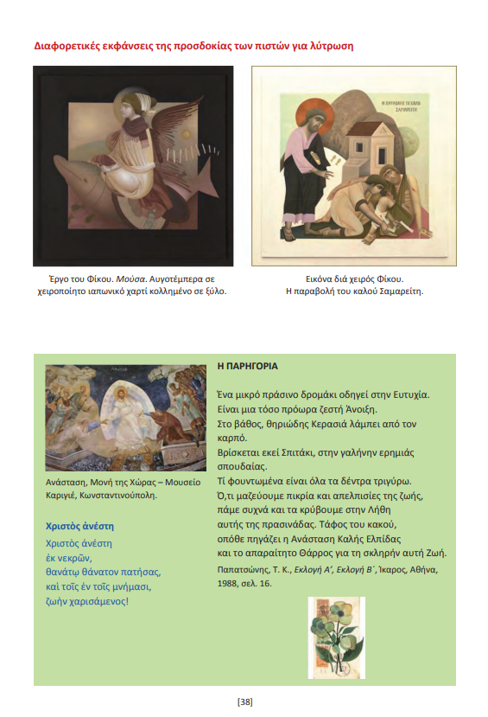
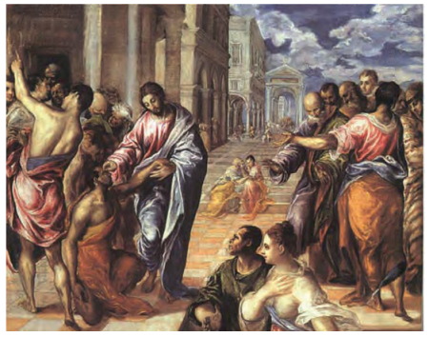
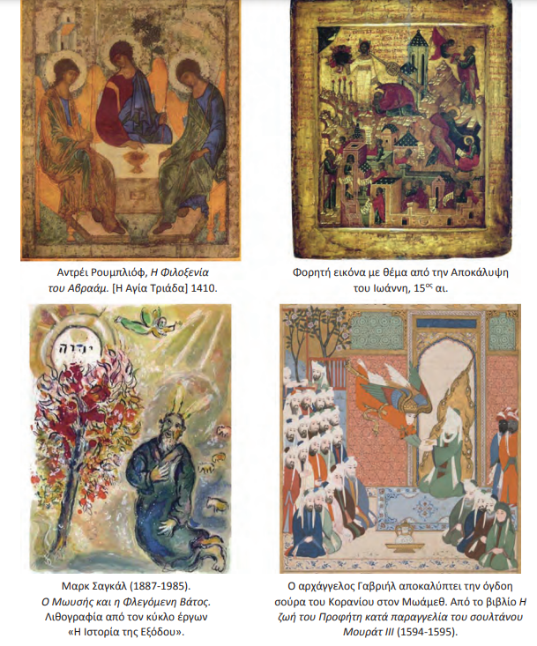
ΠΕΡΙΕΧΟΜΕΝΑ ΒΙΒΛΙΟΥ ΘΡΗΣΚΕΥΤΙΚΩΝ Β’ ΛΥΚΕΙΟΥ
Η 1η θεματική ενότητα αναφέρεται στην αποκάλυψη του Θεού και πιο συγκεκριμένα στην συμβολή του στην δημιουργία του κόσμου. Επιπλέον, υπογραμμίζει την σχέση Θεού – ανθρώπου καθώς και αναφέρεται στην λύτρωση, την αθεΐα και στον σεβασμό που πρέπει να απολαμβάνειο κάθε άνθρωπος ως προς τις προσωπικές του πεποιθήσεις.
Στην 2^{η} θεματική ενότητα, γίνεται λόγος για την θρησκεία, τα θρησκευτικά δόγματα, θέματα που αφορούν την ιεροσύνη, τους ιερείς και το λειτούργημα τους μέσω διαφόρων αντιλήψεων και παραδόσεων.

Slide 26
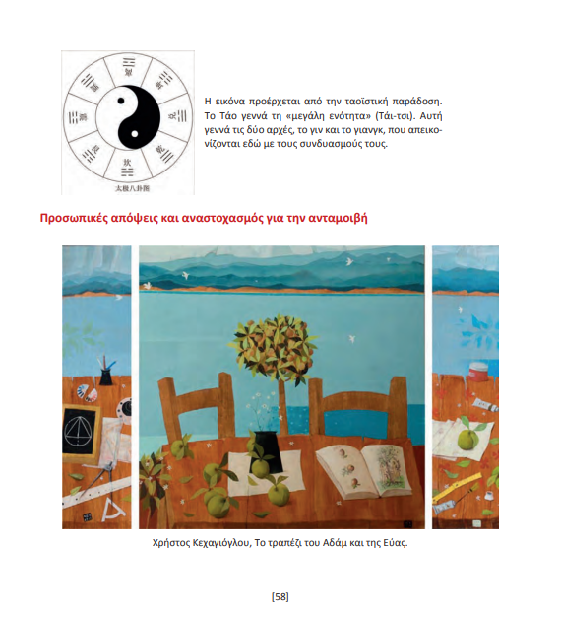
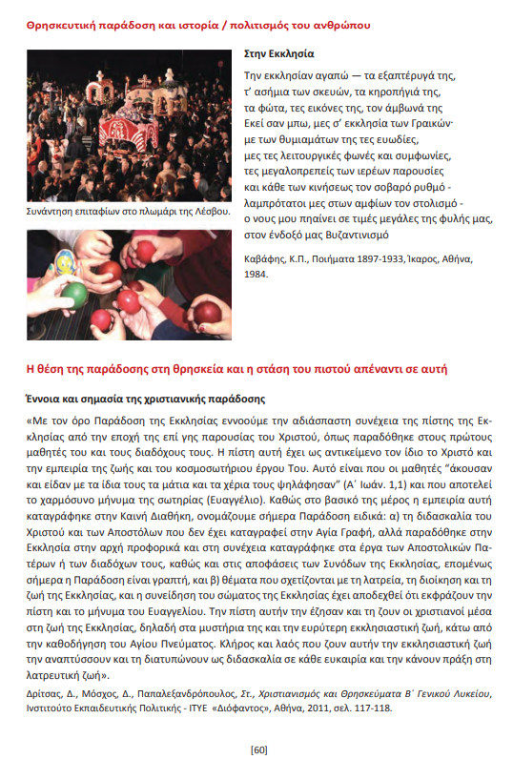
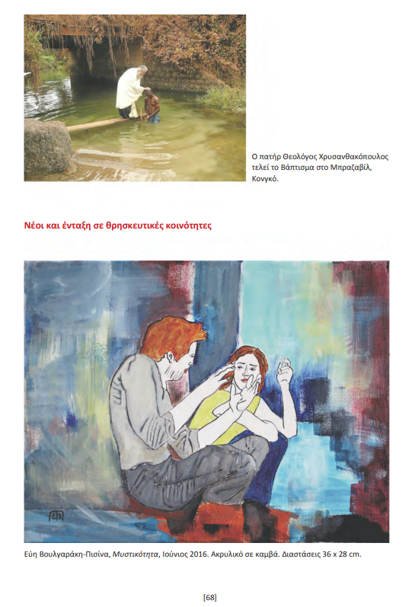
ΠΕΡΙΕΧΟΜΕΝΑ ΒΙΒΛΙΟΥ ΘΡΗΣΚΕΥΤΙΚΩΝ Β’ ΛΥΚΕΙΟΥ
Στην 3^{η} θεματική ενότητα, αναφέρονται οι σχέσεις ατόμου -κοινωνίας, καθώς γίνονται αναφορές στην πολυπολιτισμικότητα, σε προκαταλήψεις των ανθρώπων και στην διαφορετικότητα, στο εύρος των θρησκευτικών πεποιθήσεων του κάθε ανθρώπου.
Στην 4^{η} θεματική ενότητα, επίκεντρο είναι ο πολιτισμός. Πιο συγκεκριμένα, έχουμε αναφορές σε θρησκευτικές ιστορίες <<παραβολές>> ,οι οποίες βοηθούν το παιδί και γενικότερα, τον άνθρωπο να έρθει σε επαφή με την θρησκεία και να αντιληφθεί με μεγαλύτερη ευκολία τις παραδόσεις και τον σεβασμό που αναδύονται μέσα από αυτή.

Slide 27
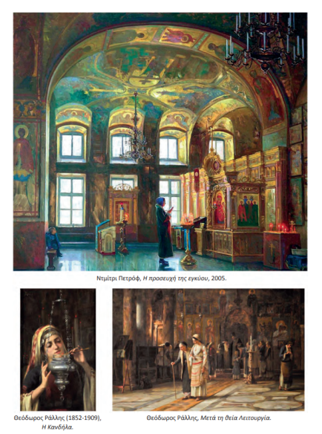
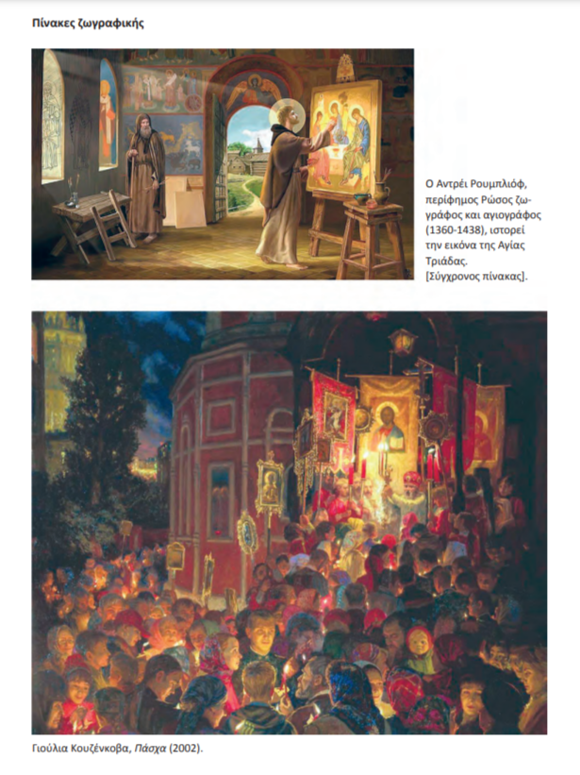
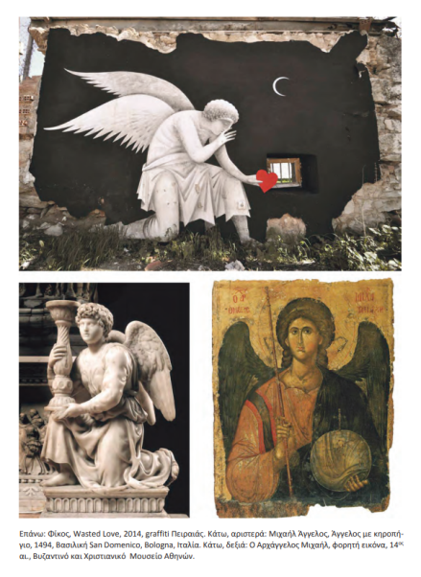
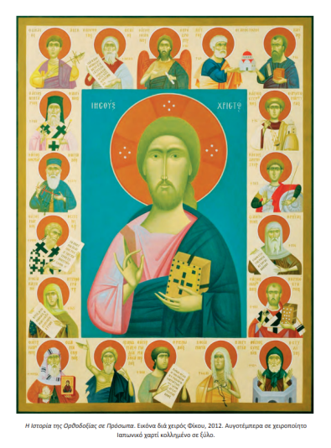
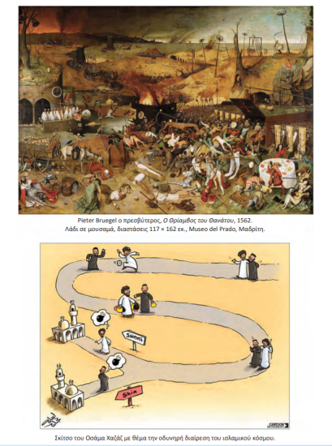
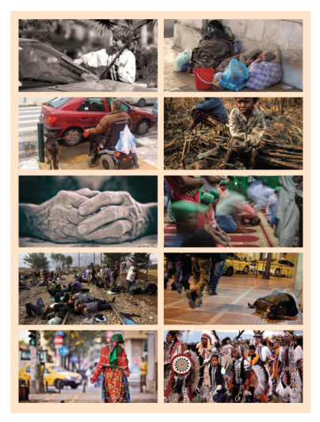
ΠΕΡΙΕΧΟΜΕΝΑ ΒΙΒΛΙΟΥ ΘΡΗΣΚΕΥΤΙΚΩΝ Β’ ΛΥΚΕΙΟΥ
Στην 5^{η} και τελευταία ενότητα, αναφέρονται ζητήματα που αφορούν τη ζωή και την προσωπική ελευθερία του ανθρώπου αλλά και τα <<απαγορευτικά>> που η εκκλησία ονομάζει Πάθη και ο κάθε άνθρωπος πρέπει να καταπολεμά.

Slide 28
Ερμηνεία εξωφύλλου
Το εξώφυλλο του βιβλίου των Θρησκευτικών της Β' Λυκείου είναι μια ζωγραφική της εικαστικού και αγιογράφου Ολυμπιάδος Κελαϊδή με τίτλο "Η Κιβωτός του Νώε". Η εικόνα απεικονίζει ένα χρωματιστό καραβάκι που επιπλέει σε μια θάλασσα. Το καραβάκι είναι περιτριγυρισμένο από ένα ουράνιο τόξο, το οποίο φαίνεται να συμβολίζει την ελπίδα και την ενότητα.
Αυτή ή εικόνα επίσης, μπορεί να ερμηνευθεί με διάφορους τρόπους. Ένας τρόπος είναι να την δει κανείς ως μια συμβολική απεικόνιση της ανθρώπινης κατάστασης. Το καραβάκι μπορεί να συμβολίζει την ανθρώπινη ψυχή, η οποία ταξιδεύει μέσα σε έναν κόσμο που είναι συχνά δύσκολος και γεμάτος προκλήσεις και το ουράνιο τόξο μπορεί να συμβολίζει την ελπίδα για ένα καλύτερο μέλλον, μια εποχή ειρήνης και ενότητας.
Το εξώφυλλο του βιβλίου των Θρησκευτικών είναι πάντως μια εικόνα που προσελκύει την προσοχή μας, και εμμέσως παραπέμπει στο Χριστιανισμό, όπως άλλωστε αναφέρει και ο τίτλος του έργου.

Slide 29
Προσωπικές παρατηρήσεις
Παρατηρήσαμε ότι στο βιβλίο των Θρησκευτικών της Β’ Λυκείου, περιέχει ένα ευρύτερο φάσμα πληροφοριών σχετικά με τις Θρησκείες του κόσμου και την σχέση Θεού – ανθρώπου. Ο βαθμός στον οποίο το βιβλίο αυτό μπορεί να συμβάλει σε μια σφαιρική προσέγγιση των θρησκειών μπορεί να διαφέρει αναλόγως με την κρίση του εκπαιδευτικού και με τον τρόπο που θα επιλέξει να διδάξει το μάθημα.

Slide 30
ΣΑΣ ΕΥΧΑΡΙΣΤΟΥΜΕ ΠΟΛΎ!!!

